Slide 1
এই স্লাইডটি সন্মানিত শিক্ষকবৃন্দের জন্য
স্লাইডটি হাইড করে রাখা হয়েছে। F-5 চেপে শুরু করলে
হাইড স্লাইডগুলো দেখা যাবে না। এই পাঠটি শ্রেণিকক্ষে উপস্থাপনের সময় প্রয়োজনীয় পরামর্শ প্রতিটি স্লাইডের নীচে নোট আকারে সংযোজন করা হয়েছে। শ্রেণিতে কনটেন্টটি দ্বারা পাঠ উপস্থাপনের পূর্বে পাঠ্য বইয়ের নির্ধারিত পাঠের সাথে মিলিয়ে নিতে এবং কাজের/সমস্যার সমাধান শ্রেণিতে উপস্থাপনের আগে তৈরি করে নিতে সবিনয় অনুরোধ করা হল।

Slide 2

স্বাগতম
Notes:
স্বাগতম জানিয়ে আজকের পাঠের প্রতি শিক্ষার্থীদের মনোযোগ আকর্ষণ করা যেতে পারে।

Slide 3
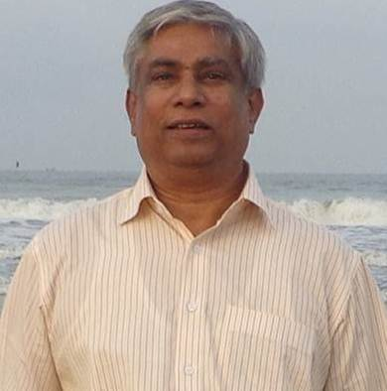
শিক্ষক পরিচিতি
দেবদাস কর্মকার
সিনিয়র সহকারী শিক্ষক
নিউ মডেল বহুমুখী উচ্চ বিদ্যালয়
রাসেল স্কয়ার,শুক্রাবাদ,ঢাকা-১২০৭
মোবাইলঃ ০১৭১৫০১৬১৫৬
debdaskrmkr@yahoo.com
পাঠ পরিচিতি
পরিকল্পনাঃ শ্রেণির কাজ
শ্রেণিঃ সপ্তম
বিষয়ঃ গণিত
অধ্যায়ঃ তৃতীয়
নামঃ পরিমাপ
বিষয়বস্তুঃ তরল পদার্থের
আয়তন পরিমাপ
সময়ঃ ৪৫ মিনিট
তারিখঃ ১২/১০/২০১৪
Notes:
স্লাতডটি হাইড করে রাখা যেতে পারে।

Slide 4
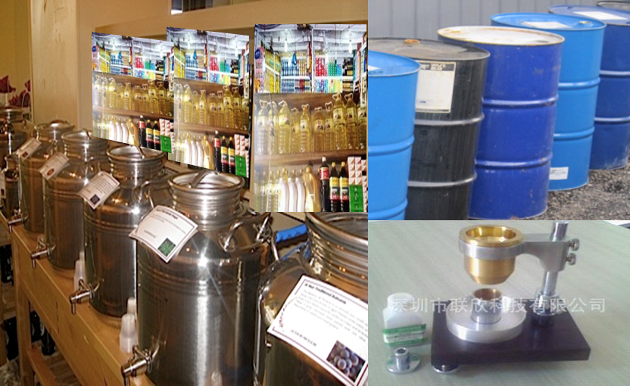
দোকানটি থেকে বিভিন্ন প্রকার তেল বিক্রয় হচ্ছে
Notes:
দোকানে কী বিক্রয় হচ্ছে? প্রশ্নত্তোরের মাধ্যমে অনুকুল পরিবেশ সৃস্টি করা যেতে পারে।

Slide 5
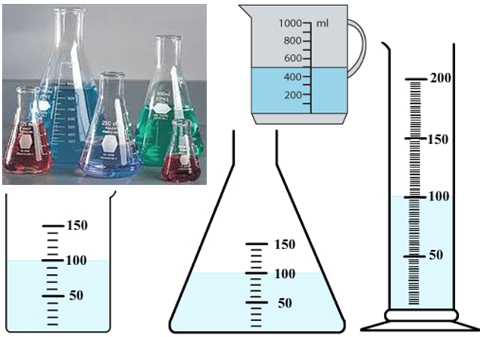
তরল পদার্থের আয়তন পরিমাপ
তরল পদার্থ বিভিন্ন আকারের পাত্রে আছে
Notes:
তরল পদার্থ কিসে আছে? পাত্রের আকার কেমন? শিক্ষার্থীদের নিকট প্রশ্ন করে উত্তর জানার চেষ্টা করে আজকের পাঠ ঘোশণা করা যেতে পারে।

Slide 6
শিখনফল
এই পাঠ থেকে শিক্ষার্থীরা-
তরল পদার্থের,
১। আয়তন কী তা বলতে পারবে;
২। আয়তন পরিমাপের বিভিন্ন একক বলতে পারবে;
৩। আয়তন পরিমাপের মেট্রিক পদ্ধতি ব্যাখ্যা করতে পারবে;
৪। বিভিন্ন আয়তন পরিমাপক বর্ণনা করতে পারবে;
৫। আয়তন পরিমাপ সংক্রান্ত সমস্যার সমাধান করতে পারবে।
Notes:
স্লাইডটি হাইড করে রাখা যেতে পারে অথবা দেখানো যেতে পারে।

Slide 7
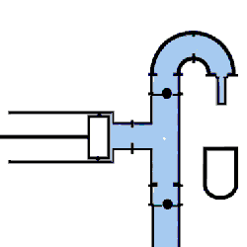
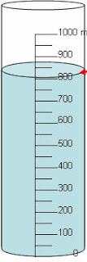
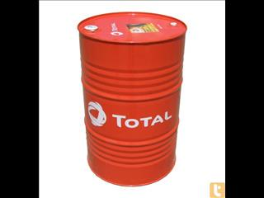
পানি
কেরোসিন
কোনো তরল পদার্থ পাত্রের কতটা জায়গা জুড়ে থাকে তা এর আয়তন।
Notes:
কেরোসিন কী পদার্থ? কিসে ঢালা হচ্ছে? পাত্রটির নাম কী? পানির পরিমান কত? আয়তন কত? শিক্ষক প্রশ্নত্তোরের মাধ্যমে শিক্ষার্থীদের দ্বারা তরল পদার্থের সংগা জানার চেস্টা করতে পারেন এবং বোর্ডে লেখাতে পারেন।

Slide 8
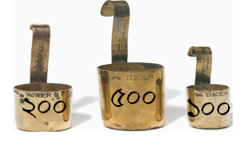
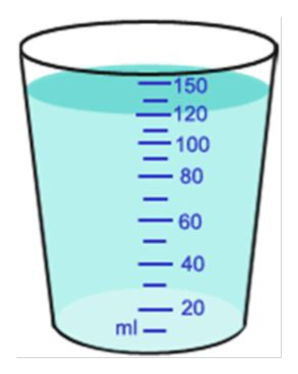
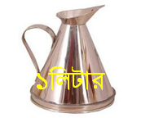
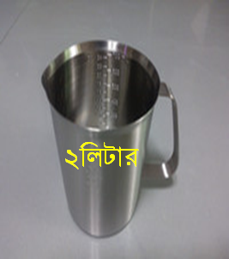
এসো আমরা একটি ভিডিও দেখি
আয়তন পরিমাপের বিভিন্ন এককের পাত্র
তরল পদার্থ বিভিন্ন মাপের পাত্রের সাহায্যে পরিমাপ করা হয়
Notes:
তরল পদার্থের আয়তন পরিমাপের জন্য কী প্রয়োজন? বাস্তব উপকরণ দ্বারা পরিমাপের কৌশল শিক্ষার্থীদের দেখানো যেতে পারে।

Slide 9
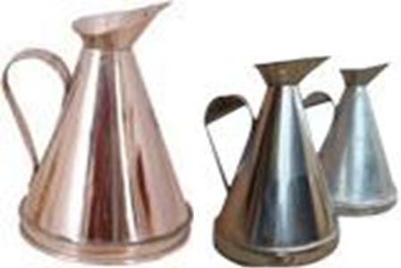
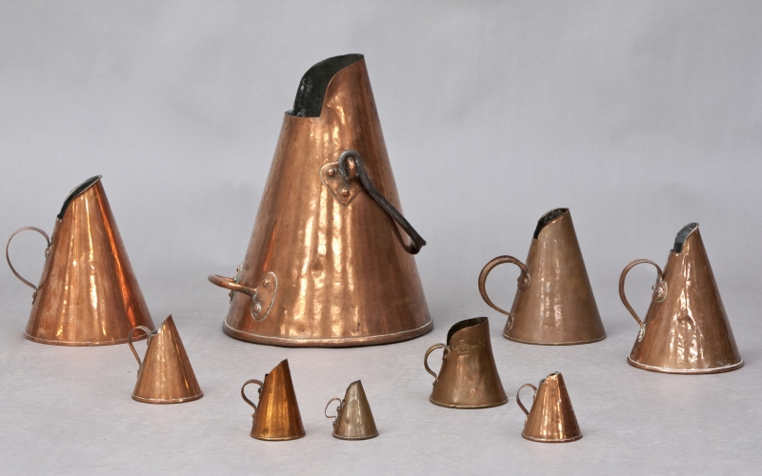
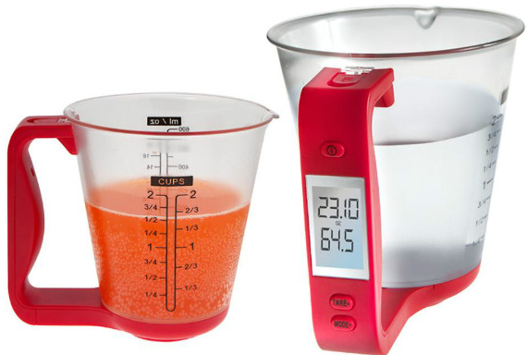
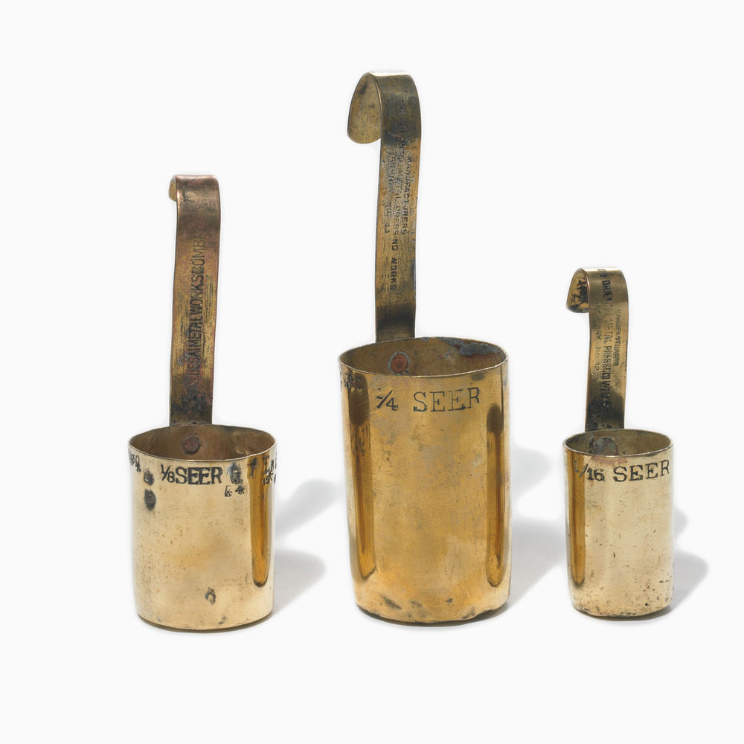
সাধারণত দুধ, তৈল এবং অন্যান্য তরল পদার্থ মাপা হয়
ডিজিটাল মাপনি
মাপনি
Notes:
পাত্রগুলো দ্বারা কী মাপা হয়? ডিজিটাল মাপনি দ্বারা কী মাপা হয়? বাস্তব উপকরণের মাধ্যমে দেশীয় মাপনি প্রদর্শন করা যেতে পারে।

Slide 10
তরল পদার্থ পরিমাপে মেট্রিক এককাবলি
১০০০ ঘনসেন্টিমিটার = ১ ঘনডেসিমিটার
১০০০ ঘনডেসিমিটার = ১ ঘনমিটার
১০০০ ঘনসেন্টিমিটার = ১ লিটার
১ ঘনসেন্টিমিটার = ১ মিলিলিটার
১ লিটার বিশুদ্ধ পানির ওজন = ১ কিলোগ্রাম
ঘনইঞ্চি = ১৬.৩৯ মিলিলিটার(প্রায়)
তরল পদার্থ পরিমাপের আদর্শ একক হল লিটার
Notes:
শিক্ষার্থী দ্বারা বোর্ডে সম্পর্কটি লেখানোর সহায়তা করা যেতে পারে।

Slide 11
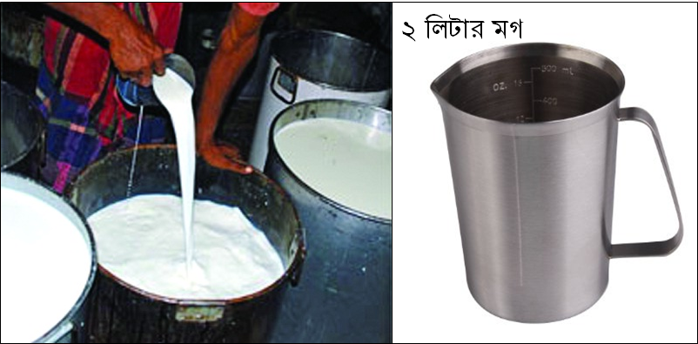
একটি পরিবারে দৈনিক ১.২৫ লিটার দুধ লাগে। প্রতি লিটার
দুধের দাম ৫২ টাকা হলে, ঐ পরিবারে অক্টোবর মাসে কত
টাকার দুধ লাগবে?
Notes:
বোর্ড ব্যবহার করে শিক্ষার্থীদের দ্বারা সমস্যাটির সমাধান করতে শিক্ষক সহায়তা করতে পারেন।

Slide 12
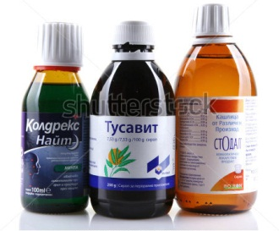
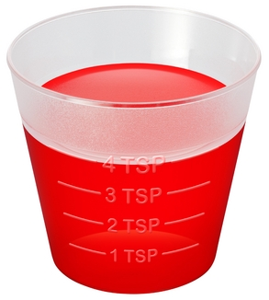
একক কাজ
একজন রোগী প্রতিদিন তিনটি বোতল থেকে যথাক্রমে ৫মিঃলিঃ,
১০মিঃলিঃ ও ১৫মিঃলিঃ ঔষধ সেবন করে। সে এক সপ্তাহে কতটুকু ঔষধ
সেবন করে?
Notes:
কাজটি সমাধান করতে ২ মিনিট সময় দেয়া যেতে পারে। প্রয়োজনে শিক্ষক প্রশ্নত্তোরের মাধ্যমে সঠিক উত্তরটি নির্ণয়ে সহায়তা করতে পারেন।

Slide 13
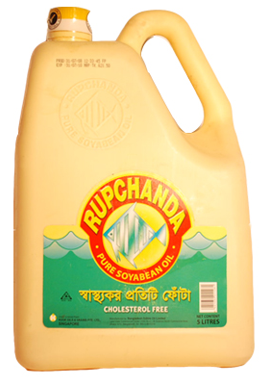
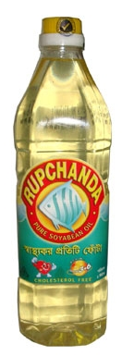
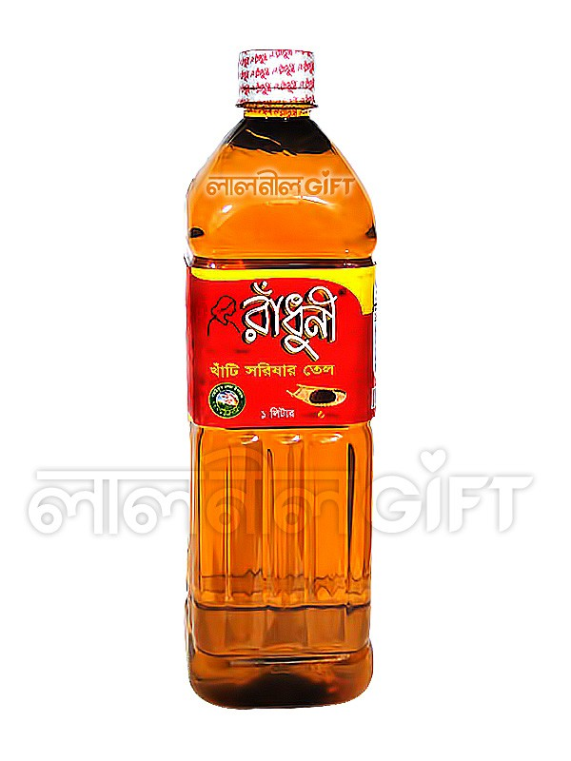
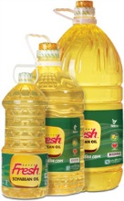
বর্তমানে ভোজ্যতেল বোতলজাত করে বিক্রি হচ্ছে
১, ২, ৫ ও ৮ লিটারের বোতল বেশি ব্যবহৃত হয়
Notes:
বর্তমানে বাজারে ভোজ্যতেল কীভাবে বিক্রয় হয়? কী কী মাপের বোতল পাওয়া যায়? শিক্ষক প্রশ্নত্তোরের মাধ্যমে উত্তর জানার চেষ্টা করতে পারেন।

Slide 14
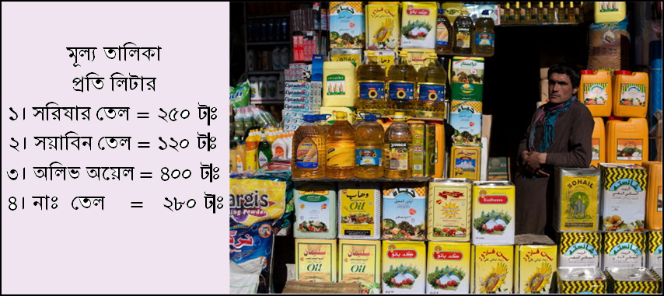
একটি পরিবারে মাসিক ২ লিটার সরিষার তেল, ৬.৫ লিটার সয়াবিন তেল
এবং ১.৫ লিটার নারিকেল তেল ব্যবহৃত হয়।
ক. ঐ পরিবারে মাসে কত মিলিলিটার তেল ব্যবহৃত হয়?
খ. এক মাসে তেল বাবদ কত খরচ হবে?
গ. এক বছরে কোন প্রকার তেল কতটুকু প্রয়োজন হবে?
Notes:
বোর্ড ব্যবহার করে শিক্ষার্থীদের দ্বারা সমস্যাটির সমাধান করতে শিক্ষক সহায়তা করতে পারেন।

Slide 15

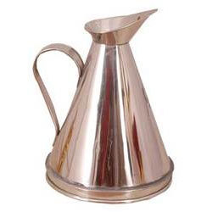
জোড়ায় কাজ
একটি মোটরগাড়ি ১০ লিটার ডিজেলে ৮০ কিলোমিটার যায়।
প্রতি লিটার ডিজেলের দাম ৯৯ টাকা।
ক. এক মাসে কত লিটার তেল খরচ হল?
খ. এক সপ্তাহে কত টাকার তেল ক্রয় করা হল?
গ. ৪৮ কিলোমিটার যেতে কত টাকার ডিজেল প্রয়োজন?
Notes:
সমস্যাটি শিক্ষার্থীরা খাতায় সমাধান করলে শিক্ষক দেখে শিক্ষার্থীকে উৎসাহিত করতে পারেন। সঠিক উত্তর শিক্ষার্থী দ্বারা বোর্ডে লেখানো যেতে পারে।

Slide 16
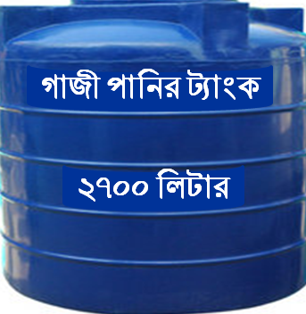
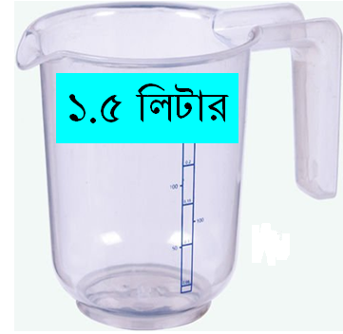
মূল্যায়ন
১। ট্যাংকটি পূর্ণ হতে কত মগ পানি লাগবে?
১৮০০ মগ
২। এক মগ পানি কত মিলিলিটারের সমান?
১৫০০ মিলিলিটার
৩। এক মগ পানি কত ঘনসেন্টিমিটারের সমান?
১৫০০ ঘনসেন্টিমিটার
Notes:
মূল্যায়নের মাধ্যমে বিভিন্ন মাপনীর সম্পর্কে জানতে চাওয়া যেতে পারে।

Slide 17
বাড়ির কাজ
একটি ফিলিং স্টেশনে দৈনিক ১২০০ লিটার ডিজেল ও ২০০০ লিটার
পেট্রোল বিক্রয় হয়। প্রতি লিটার পেট্রোল ৯৫ টাকা এবং ডিজেল ৮০ টাকা ।
ক. দৈনিক কত লিটার তেল বিক্রয় হয়?
খ. দৈনিক কত টাকা বিক্রয় হয়?
গ. ডিজেল থেকে কত টাকা কম বিক্রয়মূল্য পাওয়া গেল?
Notes:
শিক্ষক বাড়ির কাজের খাতাগুলো দেখে শিক্ষার্থীদের সচেতন করে তুলতে এবং দক্ষতা অর্জনে সহায়তা করতে পারেন।

Slide 18
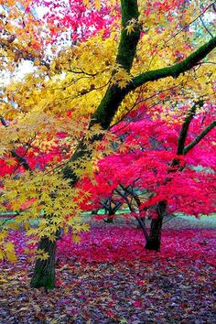
ধন্যবাদ
Notes:
ধন্যবাদ জানিয়ে শ্রেণির কাজ সমাপ্তঙহোষণা করা যেতে পারে।

Slide 19
কৃতজ্ঞতা স্বীকার
শিক্ষা মন্ত্রণালয়, মাউশি, এনসিটিবি ও এটুআই-এর সংশ্লিষ্ট কর্মকর্তাবৃন্দ
এবং কন্টেন্ট সম্পাদক হিসেবে যাঁদের নির্দেশনা, পরামর্শ
ও তত্ত্বাবধানে এই মডেল কন্টেন্ট সমৃদ্ধ হয়েছে তারা হলেন-
জনাব রায়হানা তছলিম, সহযোগী অধ্যাপক, টিটিসি, ঢাকা
জনাব মোহাম্মদ আহসানুল আলম, সহকারী অধ্যাপক, টিটিসি, ফেনী
জনাব রাজিয়া বেগম, প্রভাষক, টিটিসি, ঢাকা

